Slide 1

আজকের
ক্লাসে
সবাইকে
স্বাগতম

Slide 2
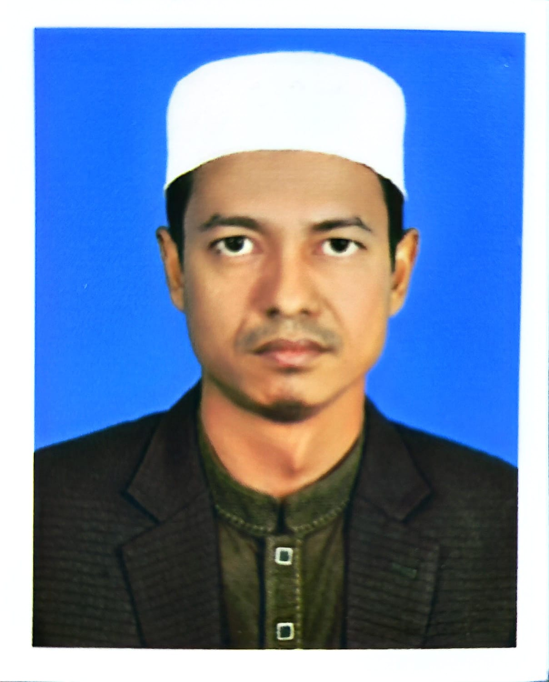

পরিচিতি
মোঃনজরুল ইসলাম মোল্লা। প্রভাষক, বিভাগীয় প্রধান, রসায়ন বিভাগ
বদিউল আলম ডিগ্রি কলেজ মুরাদনগর,কুমিল্লা ।
মোবাইলঃ ০১৭২৩৬৬৬৬৭২
ই-মেইলঃ nazrulcvc@gmail.com

Slide 3
রসায়ন ১ম পত্র
একাদশ শ্রেণি
সময়: ৪০ মিনিট

Slide 4
বিয়োজন মাত্রা
নির্নয়

Slide 5
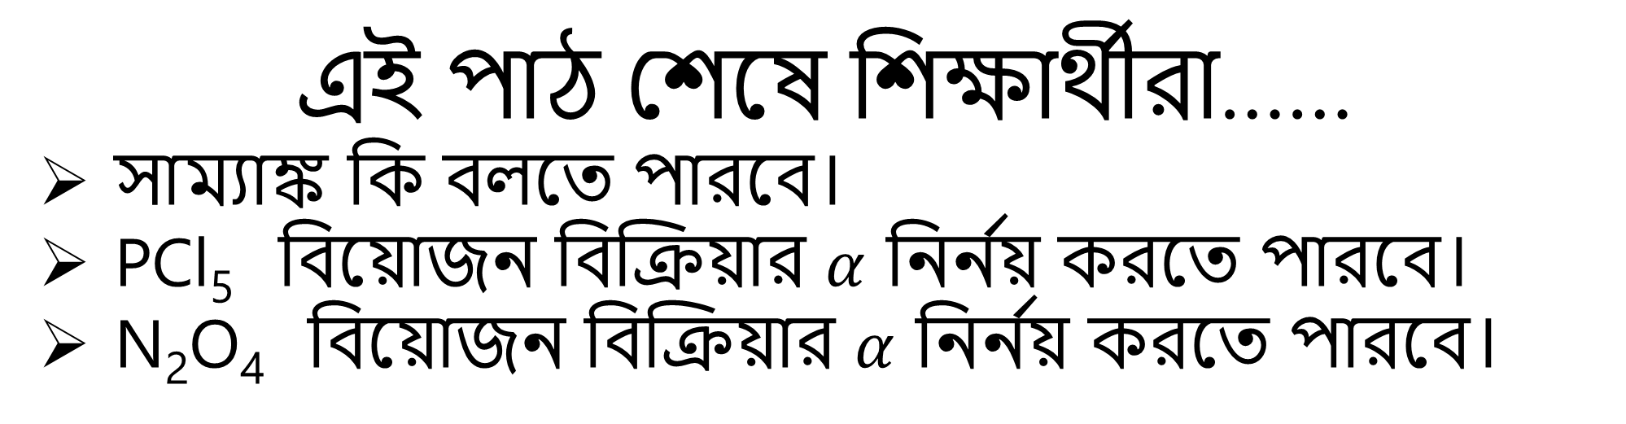
শিখনফল
এই পাঠ শেষে শিক্ষার্থীরা……
সাম্যাঙ্ক কি বলতে পারবে।
PCl₅ বিয়োজন বিক্রিয়ার $α$ নির্নয় করতে পারবে।
N₂O₄ বিয়োজন বিক্রিয়ার $α$ নির্নয় করতে পারবে।

Slide 6
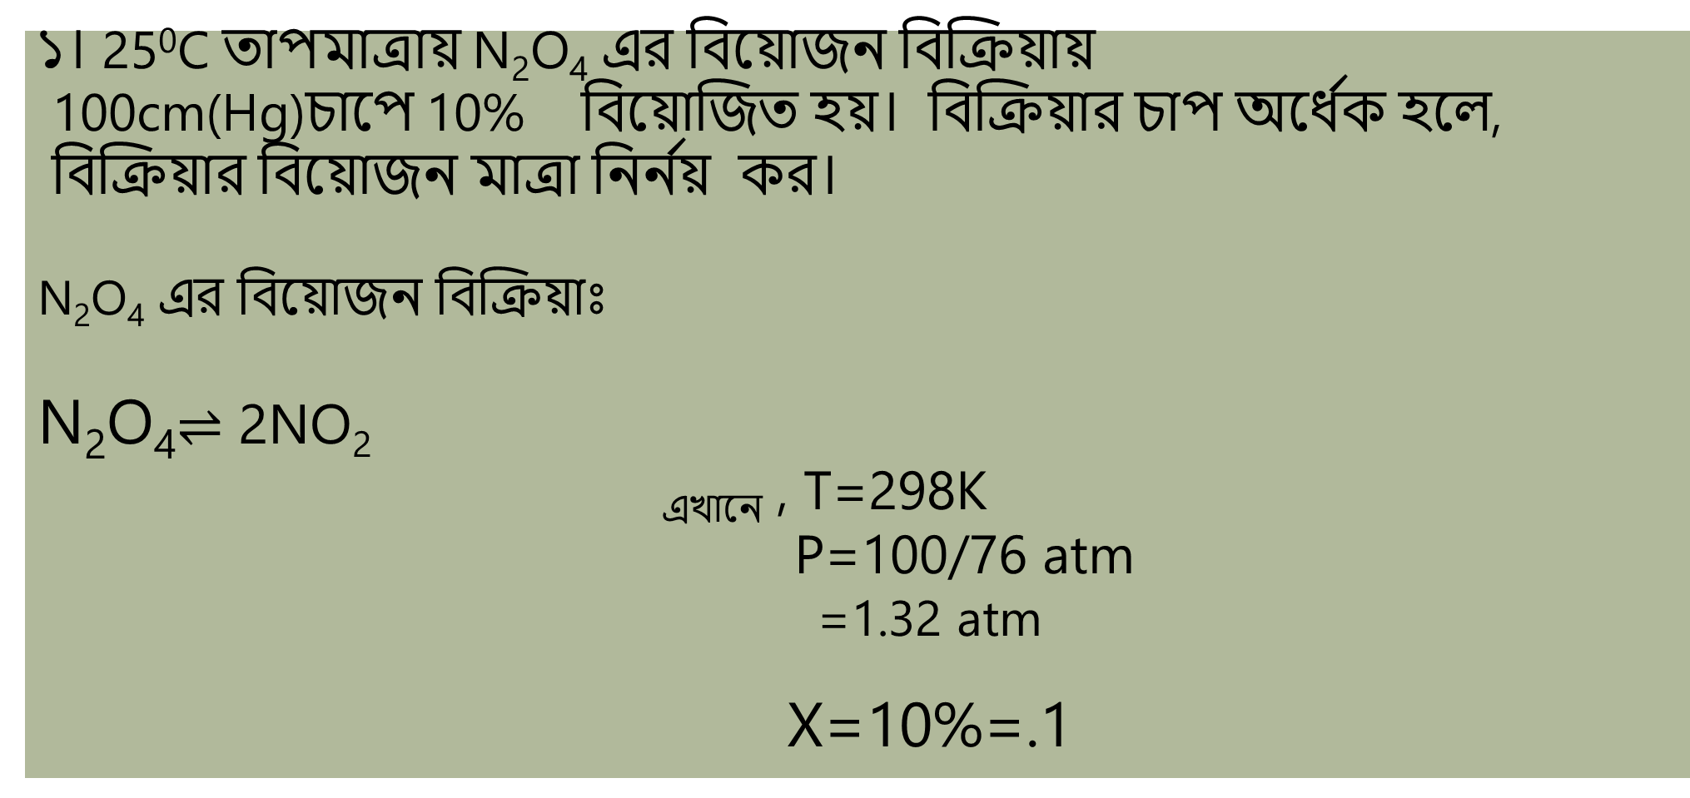
N₂O₄ বিয়োজন বিক্রিয়ার বিয়োজন মাত্রা নির্নয়।
১। 25⁰C তাপমাত্রায় N₂O₄ এর বিয়োজন বিক্রিয়ায়
100cm(Hg)চাপে 10% বিয়োজিত হয়। বিক্রিয়ার চাপ অর্ধেক হলে,
বিক্রিয়ার বিয়োজন মাত্রা নির্নয় কর।
N₂O₄ এর বিয়োজন বিক্রিয়াঃ
N₂O₄$⇌$ 2NO₂
_{এখানে} , T=298K
P=100/76 atm
=1.32 atm
X=10%=.1

Slide 7
^{এই বিয়োজন} ^{বিক্রিয়া অনুযায়ী,}
K_{P} =4X²P/(1-X²)
=4 × .1² × 1.32 /(1-.1²)
=0.0533 atm

Slide 8
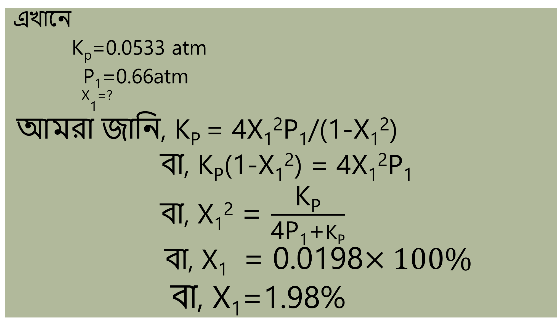
এখানে
K_{p}=0.0533 atm
P₁=0.66atm
^{X}₁^{=?}
আমরা জানি, K_{P} = 4X₁²P₁/(1-X₁²)
বা, K_{P}(1-X₁²) = 4X₁²P₁
বা, X₁² = $\frac{\text{K}\text{P}}{\text{4}\text{P}\text{1}\text{+}\text{K}\text{P}}$
বা, X₁ = 0.0198$×100\%$
বা, X₁=1.98%

Slide 9
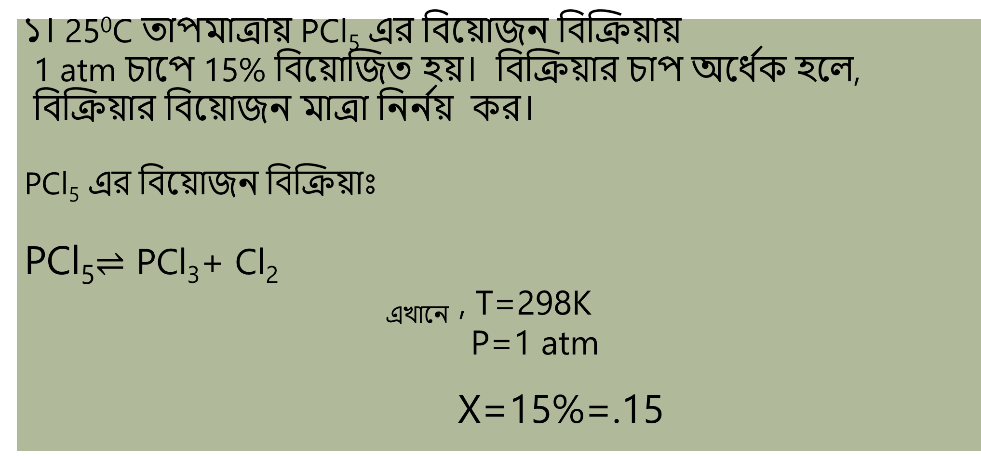
PCl₅ বিয়োজন বিক্রিয়ার বিয়োজন মাত্রা নির্নয়।
১। 25⁰C তাপমাত্রায় PCl₅ এর বিয়োজন বিক্রিয়ায়
1 atm চাপে 15% বিয়োজিত হয়। বিক্রিয়ার চাপ অর্ধেক হলে,
বিক্রিয়ার বিয়োজন মাত্রা নির্নয় কর।
PCl₅ এর বিয়োজন বিক্রিয়াঃ
PCl₅$⇌$ PCl₃+ Cl₂
_{এখানে} , T=298K
P=1 atm
X=15%=.15

Slide 10
^{এই বিয়োজন} ^{বিক্রিয়া অনুযায়ী,}
K_{P} =X²P/(1-X²)
= .15² × 1 /(1-.15²)
=0.023 atm

Slide 11
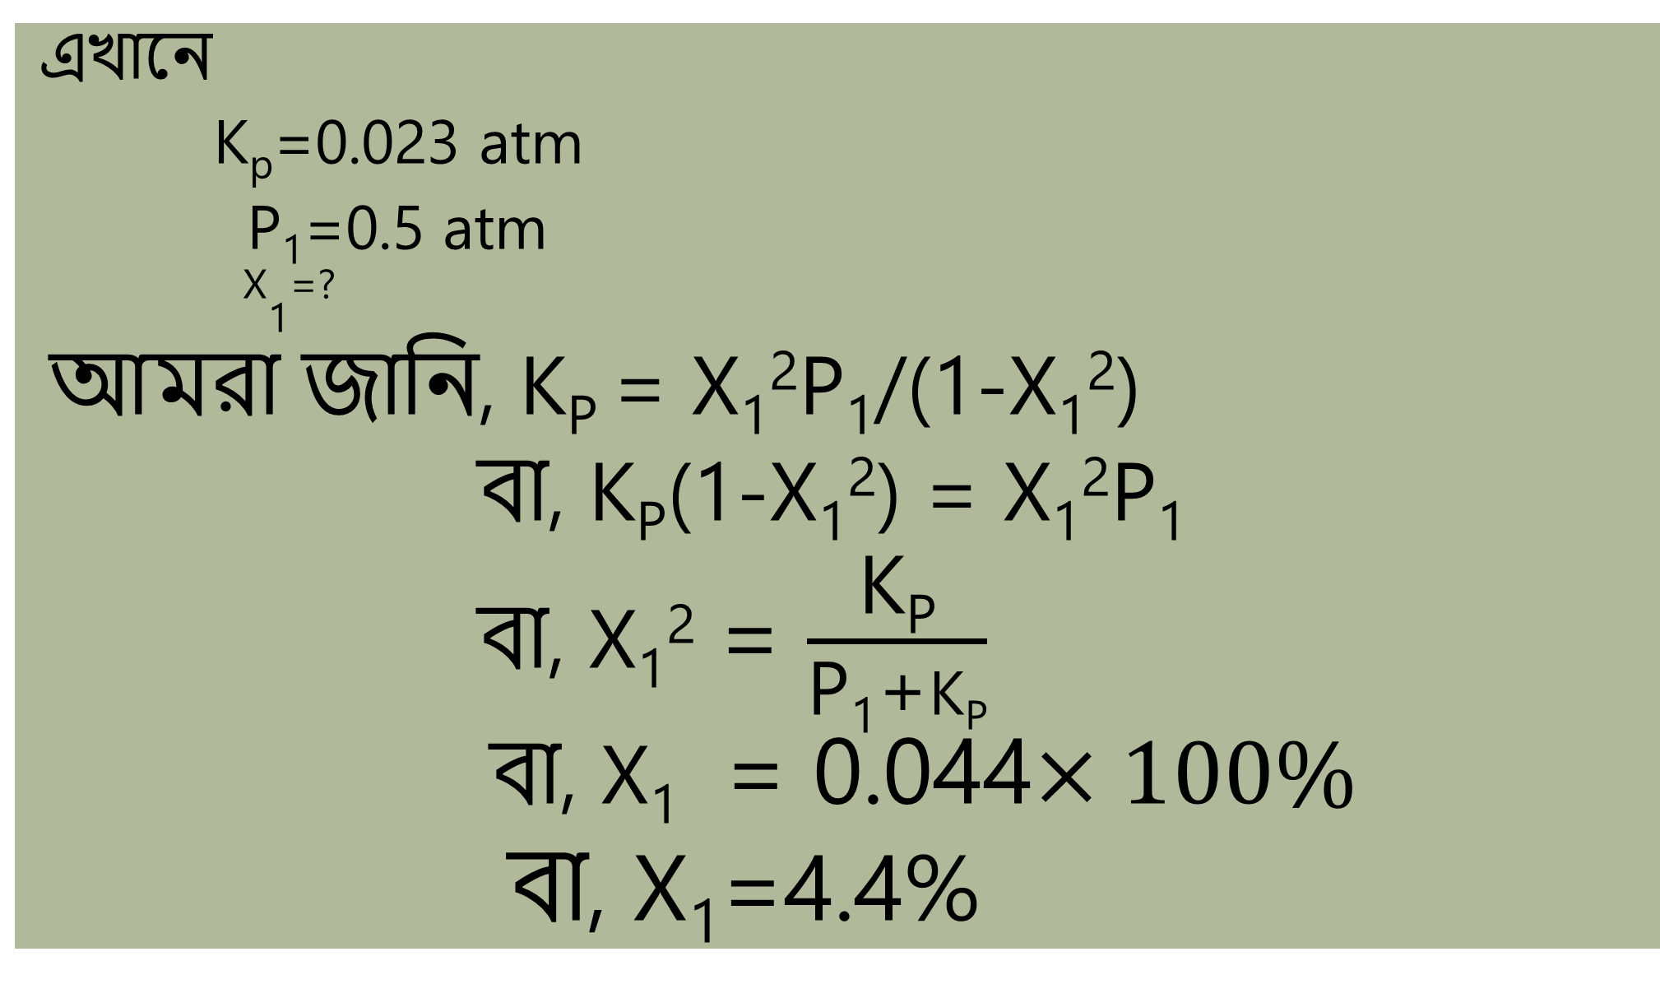
এখানে
K_{p}=0.023 atm
P₁=0.5 atm
^{X}₁^{=?}
আমরা জানি, K_{P} = X₁²P₁/(1-X₁²)
বা, K_{P}(1-X₁²) = X₁²P₁
বা, X₁² = $\frac{\text{K}\text{P}}{\text{P}\text{1}\text{+}\text{K}\text{P}}$
বা, X₁ = 0.044$×100\%$
বা, X₁=4.4%

Slide 12
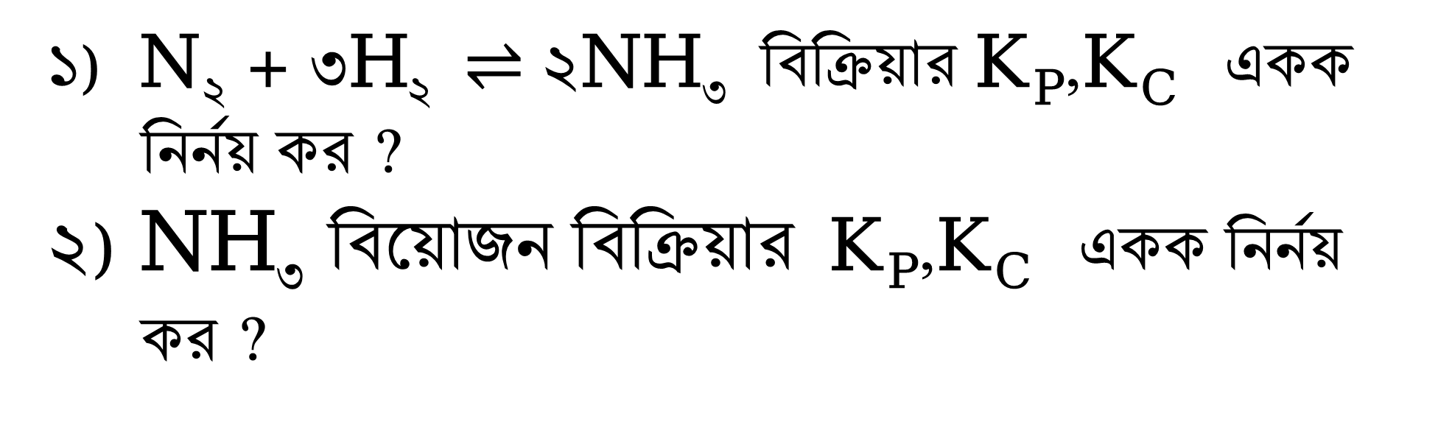
মূল্যায়ন
N₂ + 3H₂ $⇌$ 2NH₃ বিক্রিয়ার K_{P},K_{C} একক নির্নয় কর ?
NH₃ বিয়োজন বিক্রিয়ার K_{P},K_{C} একক নির্নয় কর ?

Slide 13
বাড়ীর কাজ
1. 25⁰C তাপমাত্রায় N₂O₄ এর বিয়োজন বিক্রিয়ায়200cm(Hg)চাপে 30% বিয়োজিত হয়। বিক্রিয়ার চাপ অর্ধেক হলে, বিক্রিয়ার বিয়োজন মাত্রা নির্নয় কর
2. 25⁰C তাপমাত্রায় PCl₅ এর বিয়োজন বিক্রিয়ায়
1 atm চাপে 25% বিয়োজিত হয়। বিক্রিয়ার চাপ অর্ধেক হলে,বিক্রিয়ার বিয়োজন মাত্রা নির্নয় কর।

Slide 14

ধন্যবাদ সবাইকে

